Slide 1
El crédito tributario del Impuesto a la Salida de Divisas (ISD) y sus consecuencias económicas en la importación de materia prima del sector agroquímico 2015 – 2019.
Salazar García, Jhomara Katherine y Simbaña Fernandez, Kleber Javier
Departamento de Ciencias Económicas, Administrativas y del Comercio
Carrera de Ingeniería en Finanzas y Auditoría
Trabajo de titulación, previo a la obtención del título de Ingeniero en Finanzas, Contador Público - Auditor
Ing. Martínez Fortis, Lucía Alexandra, Mgs.

Slide 2
Diapositiva de recursos humanos 2
INDICE
PROBLEMA DE INVESTIGACIÓN
VARIABLES
OBJETIVOS
INTERROGANTES DE LA INVESTIGACIÓN
MARCO TEÓRICO
MARCO REFERENCIAL
METODOLOGÍA
INSTRUMENTO DE RECOLECCIÓN DE DATOS
VALIDACIÓN DE INTRUMENTOS
MUESTRAS
BASE DE DATOS
RESULTADOS
CONCLUSIONES Y RECOMENDACIONES

Slide 3

PROBLEMA
Impuesto recaudatorio
Importaciones de materias primas – crédito tributario
Crédito Tributario
Recuperación del ISD
ISD
liquidez
Salida de capitales

Slide 4
VARIABLES
Dependiente
Incidencias económicas del ISD
Repercusión del crédito tributario del Impuesto a la Salida de Divisas en la importación de materias primas del sector de agroquímicos
Independiente
El ISD en las empresas del sector agroquímicos

Slide 5
OBJETIVOS
OBJETIVO GENERAL
Realizar un análisis del “impuesto a la salida de divisas” (ISD) y sus influencias económicas en las empresas pertenecientes al sector agroquímicos, sobre las importaciones de materias primas y bienes de capital.
OBJETIVOS ESPECÍFICOS
Identificar las disposiciones legales y reformas asociadas con el “impuesto a la salida de divisas” (ISD) en el Ecuador.
Reconocer el nivel de recaudación del “impuesto a la salida de divisas” en la administración tributario en el período 2015 - 2019.
Identificar los incentivos o beneficios tributarios sobre el “impuesto a la salida de divisas” sobre la importación de materias y bienes para actividades producción.
Analizar la influencia y características del “impuesto a la salida de divisas” sobre las actividades de importación de materias primas y bienes de capital en el sector de agroquímicos en el período 2015 – 2019
Realizar una interpretación y sugerencia sobre el “impuesto a la salida de divisas” y el uso del crédito tributario sobre la importación de materias primas que requiere el sector de agroquímicos en el Ecuador.

Slide 6
INTERROGANTES DE LA INVESTIGACÍÓN
¿Cuál es el objetivo y finalidad de la creación del “impuesto a la salida de divisas” en el Ecuador?
¿Cuál es el nivel de recaudación del “impuesto a la salida de divisas”, y sus posiciones con respecto a los otros impuestos que conforman el sistema Tributario?
¿Cuáles son los incentivos o beneficios tributarios que acceden las empresas que deben realizar importación de materias primas, bienes de capital e insumos para sus actividades productivas?
¿Cómo se puede beneficiar desde el punto de vista tributario a las empresas que dependen de la importación de materiales, recursos y elementos para sus actividades productivas, y que no presenten un riesgo financiero y económico?

Slide 7
MARCO TEORICO
TEORIAS DE REGULACIÓN DE CAPITALES
STEPHEN YOUNGER
CUMBY Y LEVICH 1986
DOOLEY 1986
CUDDITONG 1986
El mundo debe ser un gran mercado libre en que los capitales fluyen libremente a la inversión más atractiva en términos de riesgo y rentabilidad
“Se debe considerar como fuga de capitales el monto de activos que el gobierno, a través de cambios en políticas, pueden hacer volver al país”
“Toda inversión en el exterior representaría una pérdida en términos de bienestar social y por eso debería ser impedida”
“Las inversiones en el exterior que sean legales son aceptables y no deben ser consideradas como fuga”

Slide 8
MARCO CONCEPTUAL
SISTEMA TRIBUTARIO
Sistema de imposición y recaudación de ingresos por parte del Estado, a través de una serie de impuestos o tributos cuya administración está a cargo de empresas públicas como Servicios de Rentas Internas – SRI, así como también instituciones nacionales, municipales o provinciales.
IMPUESTOS
Elemento principal del sistema tributario y que proporciona el mayor nivel de recaudación e ingresos para el estado, por lo cual, en la presente sección se exponen sus principales características y contexto en el Ecuador.
IMPUESTOS A LA SALIDA DE DIVISAS ISD
fue creado por la Ley Reformatoria para la Equidad Tributaria en el Ecuador y entró en vigencia el 29 de diciembre de 2007. Para la aplicación de este impuesto, debes entender como “divisas” cualquier medio de pago representado en una moneda aceptada internacionalmente.
CREDITO TRIBUTARIO
BASE IMPONIBLE
HECHO GENERADOR
monto en dinero a favor de un contribuyente al momento de gestionar la declaración de un impuesto
constituye el valor total de las operaciones y transacciones monetarias que constituyen una salida de divisas
la transferencia o traslado de divisas al exterior, sea a través de efectivo, transferencias o cheque, o cualquier pago de cualquier naturaleza en dinero

Slide 9
MARCO CONCEPTUAL
EXENCIÓN DEL ISD
Divisas que se portan en efectivo hasta 3 SBU
Transferencias hasta 3 SBU
Tarjeta de crédito o debito exento USD 5017,33
Créditos en el exterior que sean asignados al financiamiento de vivienda, microcrédito o inversiones productivas
Los pagos hechos al exterior por operadores de las Zonas Especiales de Desarrollo Económico (ZEDE)
HECHO GENERADOR
Consumos en el exterior con tarjetas de crédito
Avances de efectivo realizados en el exterior con tarjetas de crédito
Retiro de dinero con tarjetas de débito desde el exterior
Consumos en el exterior con tarjetas de débito
CRÉDITO TRIBUTARIO GENERADOS POR EL ISD
Los pagos por ISD considerados en los próximo 4 años fiscales
2013 objeto de devolución NAC –DGECCGC18-0000006 18/11/2018
La solicitud se recepta solo cuando el sujeto pasivo presento el form 101
LEY REFORMATORIA PARA LA EQUIDAD TRIBUTARIA EN EL ECUADOR
REGLAMENTO PARA LA APLICACIÓN DEL ISD
LEY ORGANICA DE EQUILIBRIO DE LAS FINANZAS PUBLICAS
21 REFORMAS , 12 CIRCULARES

Slide 10
MARCO CONCEPTUAL
2011
ISD 2%
Recaudación de 491 millones
2012
ISD al 5%
2013
ISD 5%
Recaudación1.348 millones
Recaudación de 1.159 millones
2014
ISD 5%
Recaudación 1.292 millones
Recaudación del ISD
Comparación de recaudación de impuestos
Año USD
Año ISD IR IVA

Slide 11


METODOLOGÍA
Modelo de investigación
Tipo de investigación
Descriptivo
Enfoque de investigación
Enfoque cualitativo y cuantitativo
Método de investigación
Analítico
Deductivo
Inductivo
TECNICA E INSTRUMENTOS DE RECOLECCION DE DATOS
Observación
Encuesta
Entrevistas

Slide 12
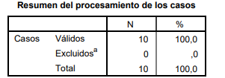
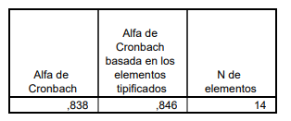
VALIDACIÓN DE INSTRUMENTOS
ALFA DE CRONBACH (IBM SPSS)
ESCALA: EME
VALIDACIÓN DE LA ENCUESTA
Existe correlación y consistencia de las diferentes interrogantes, demostrando confiabilidad del instrumento

Slide 13
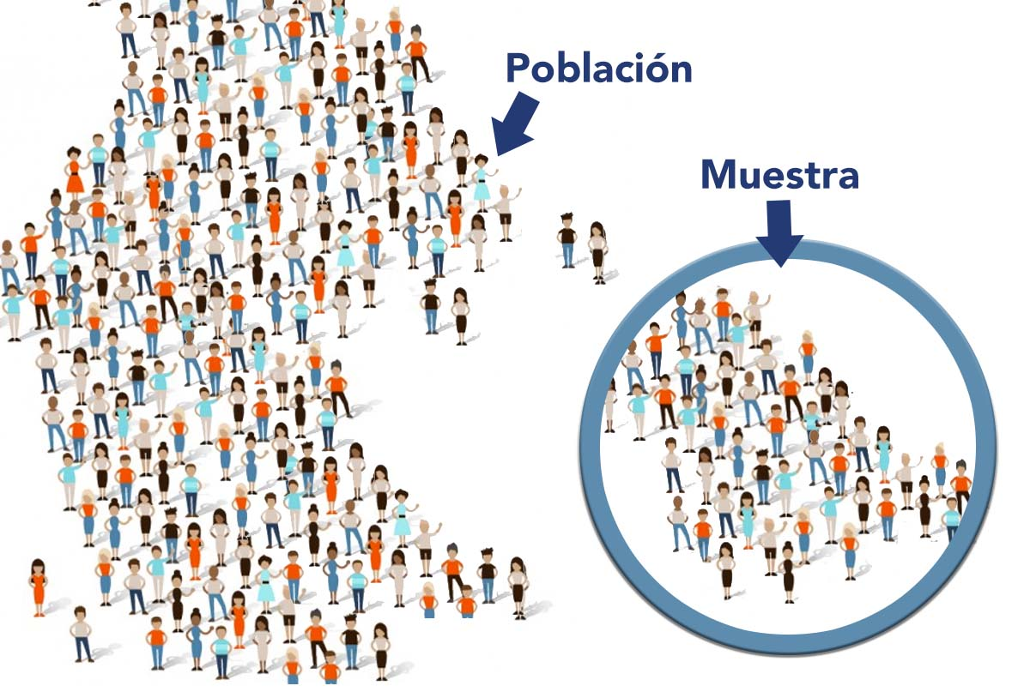
POBLACIÓN Y MUESTRA
De acuerdo con la Revista Ekos (2021)
Empresas especializadas en fabricación y comercialización de abonos y productos químico de uso agrícola
Hay 41 entidades a nivel nacional

Slide 14
BASE DE DATOS
NUMERO | NOMBRE DE LA EMPRESA | RUC | NUMERO | NOMBRE DE LA EMPRESA | RUC
1 | ECUAQUIMICA ECUATORIANA DE PRODUCTOS QUIMICOS C.A. | 0990018707001 | 22 | INAGRO | 1091772147001
2 | PROTECALEMAN REPRESENTACIONES QUIMICAS S.A. | 1792297966001 | 23 | LA CASA DE LOS ABONOS | 0491513691001
3 | FARMAGRO S.A. | 0991054103001 | 24 | AGRICOLA SAN BLAS AGROSER CIA. LTDA. | 1091732293001
4 | MODERNIZADORA AGRÍCOLA MODERNAGRO CIA. LTDA. | 1792607566001 | 25 | AGRO BUENA ESPERANZA S.C.C. | 0491530812001
5 | RIVERAGRO S.A. | 0992778792001 | 26 | AGRICOLA BUENOS AIRES S.C.C | 1091774425001
6 | FEBRES CORDERO COMPANIA DE COMERCIO S.A. | 0990023654001 | 27 | SOCIEDAD CIVIL Y COMERCIAL AGROVETERINARINARIO G & EQ | 1792134390001
7 | AGROTA CÍA. LTDA. | 0190170322001 | 28 | ARYSTA LIFESCIENCE ECUADOR S.A. | 1791853873001
8 | DISTRIBUIDORA DE INSUMOS AGRICOLAS LEDESMA & LEDESMA DISGRULED SA | 1291761727001 | 29 | NAVARRETE MARIA SABINA | 1703386571001
9 | IMPORTADORA Y COMERCIALIZADORA CORPORACION GVM GVMCORP S.A. | 0993013455001 | 30 | GRANDA PALADINES KATIA ANEXORA | 1102769286001
10 | ALEXIS MEJÍA REPRESENTACIONES CÍA. LTDA. | 1791920902001 | 31 | SANTILLAN VALLEJO MIGUEL ANGEL | 1709331761001
11 | COMPAÑÍA DEL AGRO AGROCONTIL CIA. LTDA. | 1792486270001 | 32 | CAMACHO TOBAR JENNY CARMELINA | 1709310229001
12 | AGRITOP S.A. | 0992233222001 | 33 | SUAREZ VULGARIN JORGE GUILLERMO | 0918608472001
13 | AGRINUT S.A. AGRICULTURA Y NUTRICION | 0992828056001 | 34 | PICO EGUEZ ELSA ALICIA | 0906887310001
14 | CORPORACION INTERNACIONAL DE CULTIVOS | 1791349547001 | 35 | PAREDES CEDILLO CLARA ELENA | 0102718350001
15 | FERTILIZANTES Y AGROQUIMICOS EUROPEOS EUROFERT S.A | 1792043034001 | 36 | GOLD CROPS | 1091767089001
16 | ASESORES AGRICOLAS LA YAPA CIA LTDA | 1791956885001 | 37 | CHEMCROP S.A. | 0992739665001
17 | ARCOTEZ S.A. | 0992691980001 | 38 | GALAN SANCHEZ SANDRA PAULINA | 0603610205001
18 | MEGA-ARCOE INDUSTRIAS ARCOE CIA. LTDA. | 1792535409001 | 39 | AGRIMEN S.A. | 1290067355001
19 | AGROPRECISION TOTAL S.A. | 0591730037001 | 40 | ALOMÍA ARÉVALO CLARA NATALI | 0401546346001
20 | FLORAGRO VET S.C.C | 1791836200001 | 41 | IMPORTADORA DEL MONTE | 0991098127001
21 | SOLINAG CIA. LTDA. | 0190337898001

Slide 15
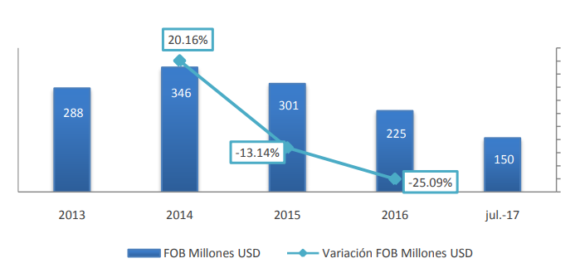
RESULTADOS
Sector de Productos Químicos para Uso Agrícola
Reducción de la importación de fertilizantes o agroquímicos

Slide 16
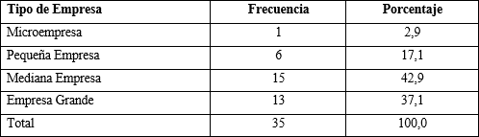
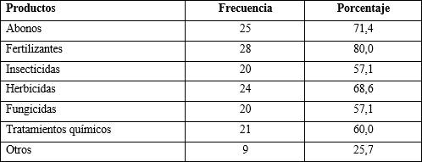
RESULTADOS
1. Tamaño de la empresa
2. ¿Cuáles son los principales productos agroquímicos que comercializa?

Slide 17
RESULTADOS

Slide 18
RESULTADOS
6. ¿Desde el 2015 al 2019, como ha sido el comportamiento de las importaciones de materias primas y bienes de capital por parte de la empresa?
5. ¿Cuál es el nivel de relevancia que tiene la importación de materias primas para el funcionamiento de la empresa y desarrollo de sus actividades?

Slide 19

RESULTADOS
Devolución del impuesto a la salida de divisas
Solicitud de devolución con los requisitos que establece el Código Tributario en el artículo 119 y 305
Actuación del SRI
Exceso de crédito tributario
Objetivo del ISD
Proceso de recuperación del ISD
Sobre el principio constitucional de eficiencia y simplicidad administrativa

Slide 20
REQUISITOS PARA DEVOLUCIÓN – REQUISITOS GENERALES
Nombre del requisito
Solicitud de devolución
Carta de certificación y responsabilidad de a información para el ingreso de documentación digital
Detalle del requisito
Solicitud para la aplicación de la devolución del crédito tributario por ISD
Carta de certificación y responsabilidad de a información para el ingreso de documentación digital
Características requisito
Formulario de solicitud publicado en la página web del sitio del SRI
De conformidad con el art. 5 de resolución NAC-DERCGC16-00000152 en la pág. Web del SRI se encuentra la certificación que contenga la firma del representante legal o apoderado en formato Excel o Calc.
Nombramiento del Representante Legal
Nombramiento actualizado del Representante Legal
Escaneado del nombramiento del RL, únicamente cuando no se encuentre actualizado en la pág. De la Superintendencia de Compañías

Slide 21
DOCUMENTOS PROBATORIOS
Nombre del requisito
Crédito tributario por ISD
Crédito tributario por ISD
Detalle del requisito
Declaraciones aduaneras de importación(DAI/DASI)
Factura comercial de la importación
Características requisito
Archivo digital de las DAI o DASI, se requiere adjuntar los 3 apartados
Adicionalmente al DAI o DASI adjuntar escaneado de la factura comercial de la importación
Crédito tributario por ISD
Facturas del seguro y flete de las importaciones
Escaneado claro de las facturas del seguro y flete, por los valores considerados como base imponible para la retención del ISD de los que formen parte de la devolución.

Slide 22
DOCUMENTOS PROBATORIOS
Nombre del requisito
Crédito tributario por ISD
Crédito tributario por ISD
Detalle del requisito
Comprobantes de la retención del ISD
Listado de crédito tributario por ISD generado en las importaciones
Características requisito
Escaneado y legible de los comprobantes de retención del ISD (no incluye comprobantes electrónicos)
Información referente al crédito tributario por ISD generado en las importaciones, conforme el formato del SRI, el listado firmado por el representante legal y archivo en formato Excel o Calc.
Crédito tributario por ISD
Libros mayores de las cuentas de retenciones en la fuente del impuesto a la salida de divisas correspondientes a los años solicitados
Solo en el caso de personas Naturales obligados a llevar contabilidad y sociedades , copias firmadas por el contribuyente o Representante legal y contador de la compañía

Slide 23
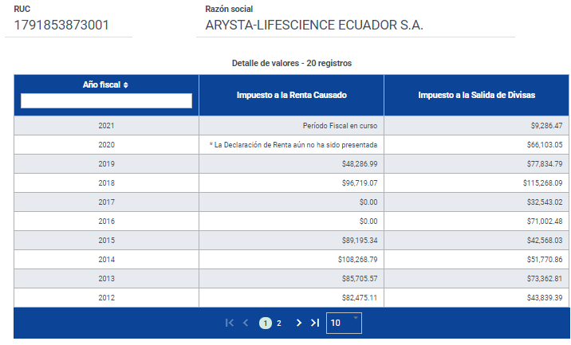
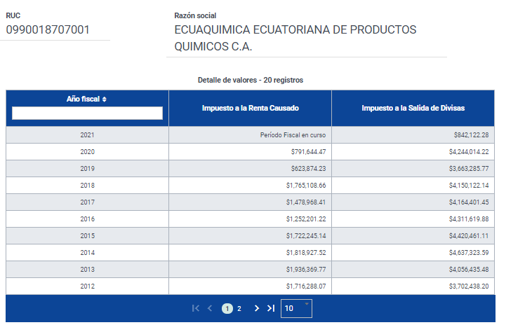
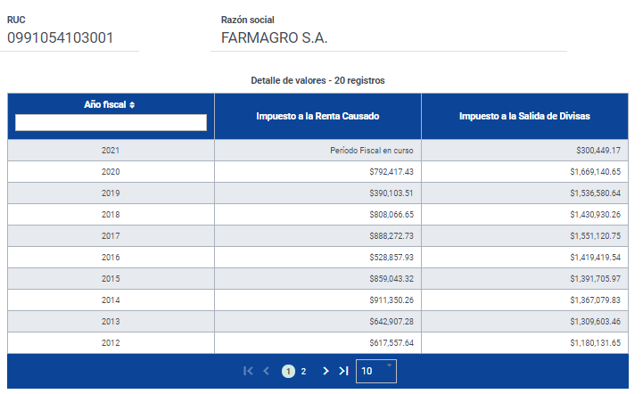

Slide 24
CONCLUSIONES
Se identificó que existen variedades de disposiciones legales que fundamentan el Sistema Tributario del Ecuador y de los diferentes impuestos que lo conforman, en el caso del “Impuesto a la Salida de Divisas” (ISD) fue creado a través del “Ley Reformatoria para la Equidad Tributaria del Ecuador”, gravando las transacciones, transferencias o salidas monetarias que se realizan a otros países, por parte de personas naturales y jurídicas. En la búsqueda de establecer un mecanismo de regulación y control de la salida de dólares al exterior, garantizando la circulación de dinero en el mercado interno y la inversión en el territorio nacional.
En los primeros años de funcionamiento o aplicación del “Impuesto a la Salida de Divisas” (ISD), registraban un nivel de recaudación significativamente bajo, asociado a la tarifa del 0,5% sobre las divisas que son transferidas, enviadas o trasladas al exterior, pero en los años posteriores se incrementó el porcentaje que es gravado, con el objetivo de aumentar el nivel de recaudación por parte de la administración pública, alcanzado el 5% que se emplea actualmente
En los últimos años, el “impuesto a la salida de divisas” ha representado uno de los impuestos que proporciona el mayor nivel de recaudación para el estado, superado únicamente por el “impuesto al valor agregado” (IVA) y el “Impuesto a la Renta” (IR); presentando en sus inicios una representación del 0,47% en la recaudación total que registra el sistema tributario, alcanzado en el 2018 el 7,96%.
El “Impuesto a la Salida de Divisas” presentan una serie de exenciones de acuerdo a la naturaleza y características de las actividades que realizan transferencias o envíos de dólares al exterior, en el caso de las importaciones de bienes, materiales e insumos para actividades productivas, se ven beneficiados con un “Crédito Tributario”, donde lo pagado por dicho impuesto puede ser utilizado por las empresas o compañías para la declaración del “Impuesto a la Renta” en los 5 últimos ejercicios fiscales

Slide 25
En un principio las operaciones de transferencia o salida de dólares asociadas a la importaciones de materias primas, bienes de capital e insumos que se utilizan para actividades productivas, se consideraban excepciones para el pago del “Impuesto a la Salida de Divisas”; no obstante, después se adicionaron en la obligación y retención del impuesto. Proporcionando a cambio la posibilidad de acceder a un “Crédito Tributario”, sí los elementos adquiridos en el exterior están en el listado del Comité de Política Tributaria.
“Impuesto a la Salida de Divisas”, influye en los costos de adquisición y producción de los materiales, elementos y recursos que requieren para la elaboración de los fertilizantes químicos, como también en los niveles de liquidez que presentan para cumplir con sus obligaciones y deudas en el corto plazo. Sin embargo, se observa que no han disminuido sus operaciones de importación en el país desde la creación de impuesto, especialmente entre 2015 al 2019, debido a la ausencia de infraestructuras y proveedores químicos a nivel nacional.
la importancia que tienen la adquisición en el exterior de las materias primas e insumos químicos para la fabricación y comercialización de los fertilizantes, dichos elementos están establecidos en el listado del Comité de Política Tributaria, beneficiando a la empresas del sector agroquímico con la posibilidad de acceder al “Crédito Tributario” para utilizar los valores desembolsados para el pago del “Impuesto a la Renta” en los próximos cinco últimos ejercicios fiscales; y en caso de no utilizarlos, solicitar la respectiva devolución como oportunidad de recuperar o incrementar su capacidad económica.
Uno de los sectores que dependen fuertemente de las actividades de importación de materias primas y bienes de capital para sus actividades de producción y comercialización en el país es el agroquímico, que se especializan en la fabricación de fertilizantes y productos químicos para el desarrollo de los cultivos agrícolas. Reconociendo la influencia del “Impuesto a la Salida de Divisas”, sobre los respectivos costos asociados con la adquisición de sus elementos, y que se interpreta por la mayoría de la empresas y compañías del sector, como otro impuesto arancelario.

Slide 26
RECOMENDACIONES
Establecer medios de comunicación e información, que faciliten el entendimiento y comprensión de las disposiciones legales y tributarias que influyen en las actividades empresariales, especialmente para las micros y pequeñas empresas que dependen de la asesoría y consultoría de terceros para conocer los impuestos y las operaciones administrativas que deben realizar, como es el caso del “Impuesto a la Salida de Divisas”, y los beneficios e incentivos tributarios que pueden acceder, de acuerdo a las características de las actividades que representan transferencia y salida de dólares al exterior.
Un estudio sobre los niveles de recaudación del “Impuesto a la Salida de Divisas”, y precisar cuales son los objetivos principales del impuesto en virtud al incremento que se viene registrando en los últimos años, reflejando que se siguen realizando transferencias, envíos y salidas de dólares al exterior. Evidenciando que no se están limitando y restringiendo efectivamente este tipo de operaciones, para garantizar el flujo de dinero e inversión en el territorio nacional. Establiendo la posibilidad de incrementar la tarifa, donde represente un factor que limite o desalienta a las personas de realizar este tipo de operaciones, y que al mismo tiempo se garantice un nivel aceptable de recaudación para el Estado.
Proponer mejores incentivos y beneficios tributario con respecto al “Impuesto a la Salida de Divisas”, donde se reconozcan aquellas actividades económicas que dependen de la adquisición de elementos, suministros y materiales en el mercado internacional, para desempeñar sus actividades productivas y comerciales en el país. Proporcionando opciones que no representen un riesgo tributario, y que garanticen e impulsen el desarrollo de sus respectivas actividades, como es la posibilidad de ampliar las respectivas exenciones.
A pesar que las empresas pertenecientes al sector agroquímico, se han visto beneficiadas con un crédito por el pago del “Impuesto a la Salida de Divisas” asociado a las importaciones de materiales y recursos para la fabricación de sus fertilizantes químicos, se reconoce que de igual forma como el respectivo pago influye en los costos de producción y en la liquidez de las entidades. Por lo cual, se recomiendan que este tipo de importaciones que están relacionadas con actividades productivas, sean nuevamente incluidas en las exenciones, como se estableció en la creación del impuesto.
Asociado con los procedimientos del uso crédito tributario por el pago del “impuesto a la salida de divisas” y la posibilidad de solicitar la respectiva devolución por parte del contribuyente, se recomienda que se implementen operaciones que sean amigables y sencillas para las personas y sociedades, permitiendo que puedan acceder a estos beneficios e incentivos tributarios, sin necesidad de recurrir a procesos administrativos engorrosos y que representen una perdida de tiempo y dinero.

Slide 27



